Slide 1
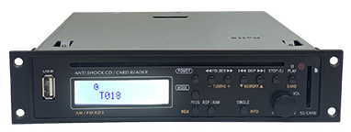
PCT003
CDP&TUNER MODULE
PMA믹싱 앰프 전용 모듈(CDP모듈)
PMA 5시리즈 장착가능
종류 : CD, MP3, WMA
잡음비 : >60dB
주파수 : 20Hz~20kHz
전원전압 : DC12V / 1A
외형 규격(W x H x D)㎜ : 190 x 38 x 183
무게 : 0.97g

